Slide 1
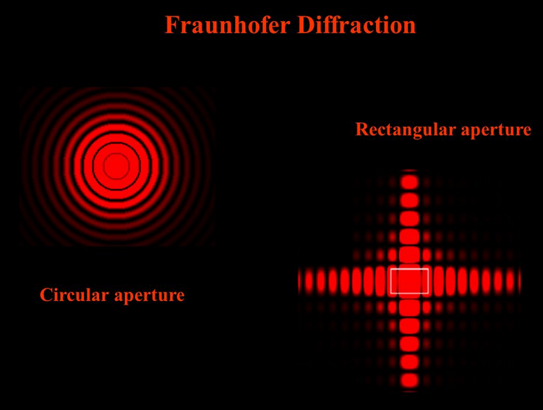
Лекция 11. Дифракция Фраунгофера
Прямоугольное отверстие
Круглое отверстие

Slide 2
2.2. Основные результаты
δ_{i}
E_{p(I+II)}
E_{pI}
a)
открыта одна зона Френеля
I = 4I₀ − max
б)
Открыто две зоны Френеля
I = 0 − min
(нечётное число − max)
(чётное число − min)

Slide 3
Спираль Френеля – векторы-колебания для центра дифракционной картины
E₀
E₀
“Работают” ВСЕ
вторичные источники
!!
(открытый волновой фронт)
δ_{i} − ?
Пример:

Slide 4
Расчёт фазового запаздывания δ_{i} :
(для любого вторичного источника номером “i “)
S_{i}
•
l + Δ_{i}
r_{i}
S₁
O
•
•
l
“Σ”
Колебание: E_{0i}⋅cos(ωt − δ_{i})
Запаздывает по фазе (!) − δ_{i}

Slide 5
Пример
На преграду с круглым отверстием радиуса r = 1 мм падает монохроматический свет с длиной волны λ = 670 нм (красный свет) и с интенсивностью I₀. Какова интенсивность света напротив отверстия в центре на расстоянии l = 1 м за препятствием?
Векторная диаграмма
для центра дифракционной картины
на расстоянии l
E_{p}
δ
А где «фокус»?
«Камера-обскура»

Slide 6
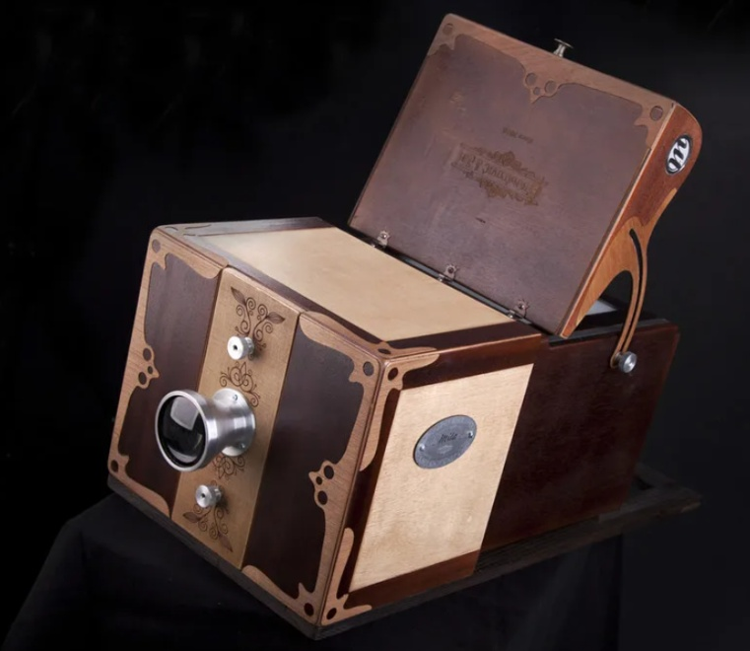
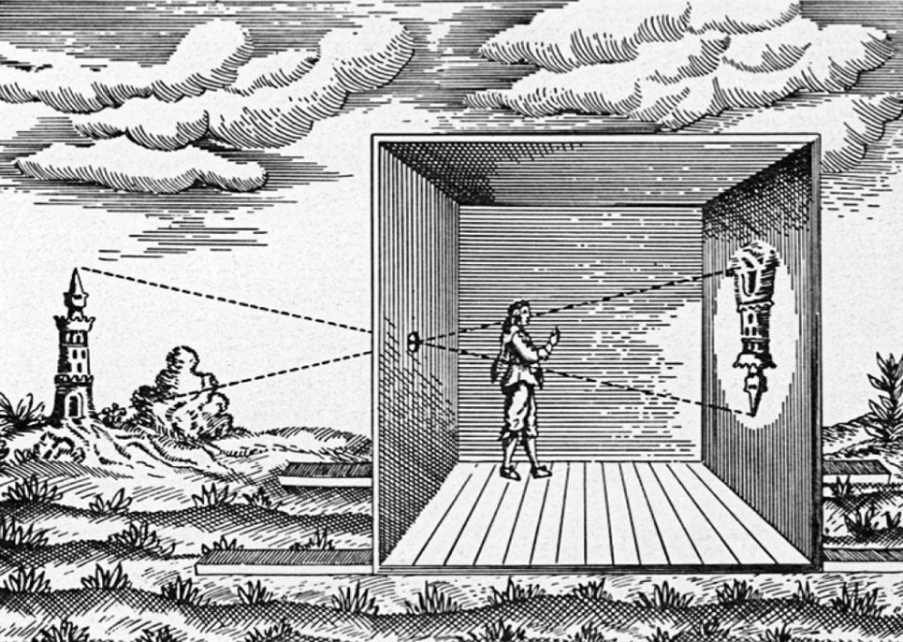
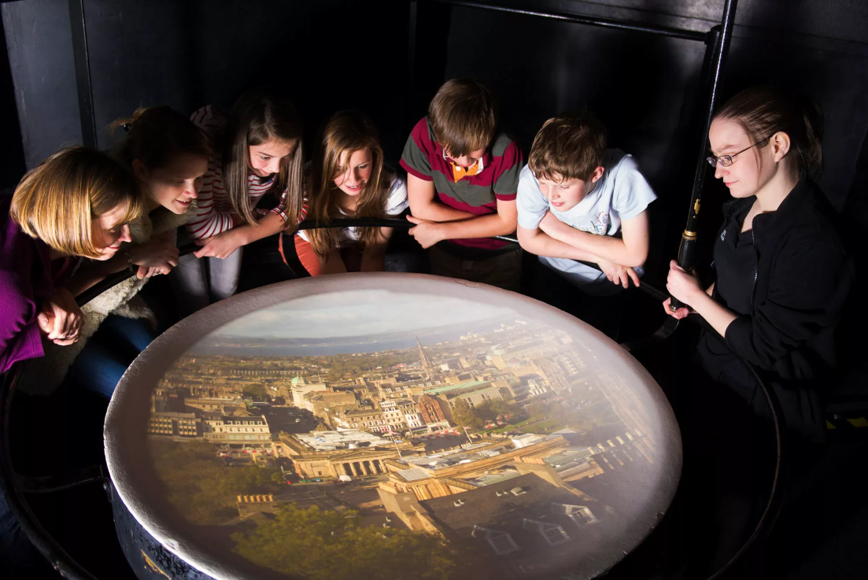
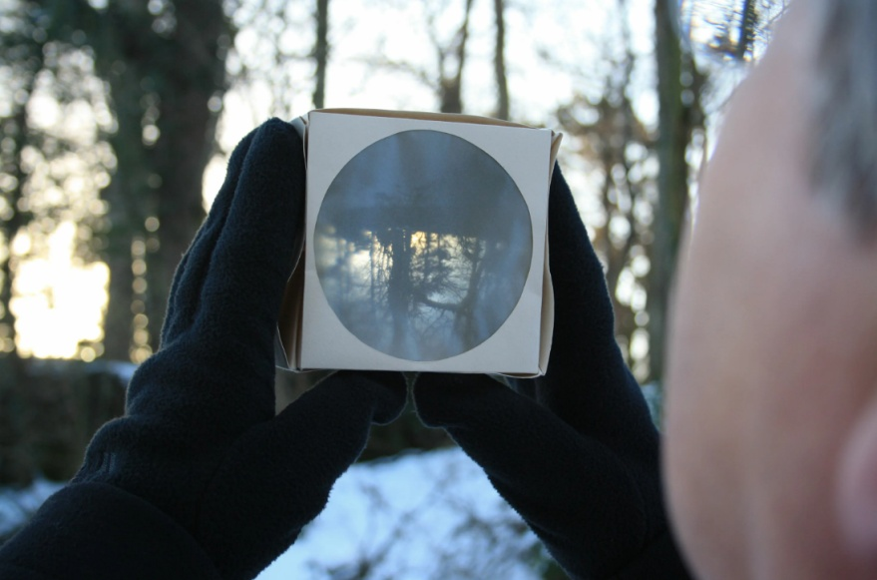
«Камера-обскура» (1604 г., Иоган Кеплер)
Эдинбург

Slide 7
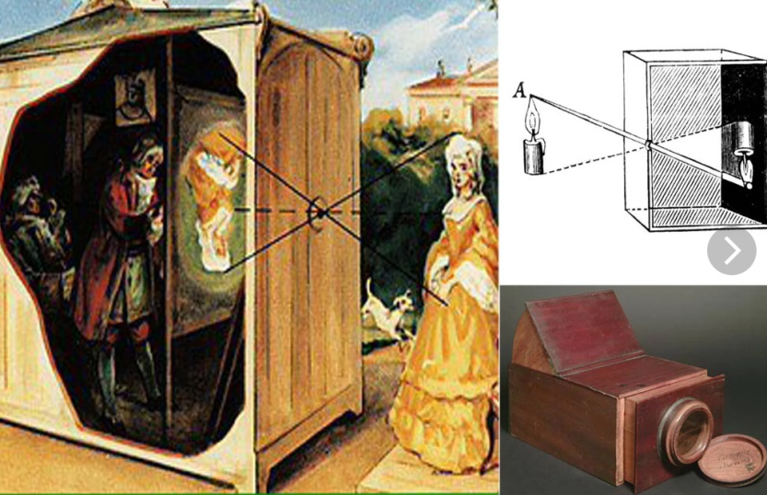
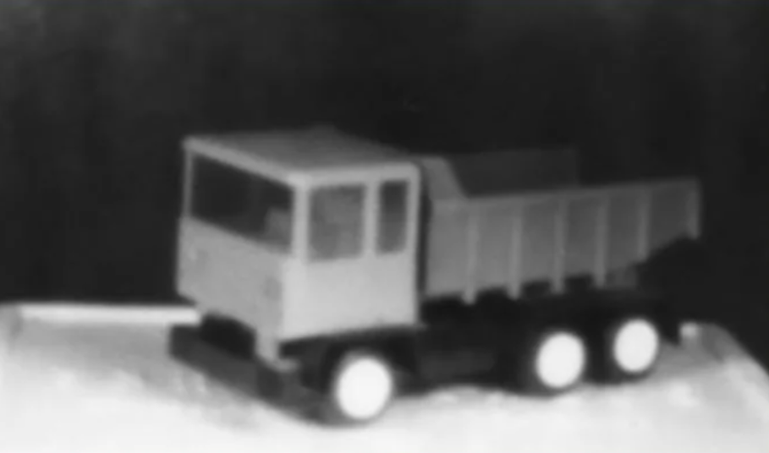
«Камера-обскура»
Фото, выполненное при помощи камеры

Slide 8
2.3. Размеры зон Френеля. Зонные пластинки
λ, I₀
r_{m}
l + m⋅λ/2
О
•
•
l
Радиусы зон Френеля
Зонные пластинки
площади зон Френеля
r_{m}
•
Несколько первых зон Френеля внутри отверстия

Slide 9


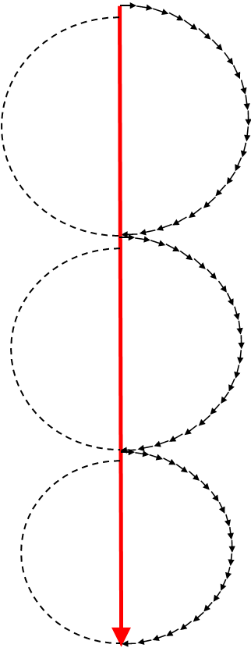

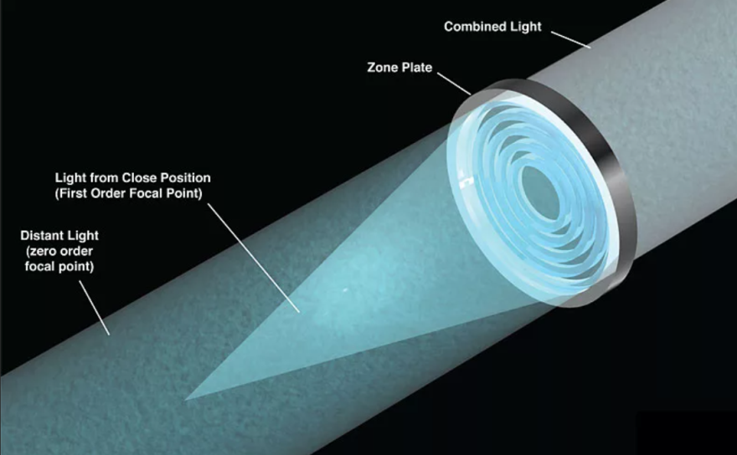
Зонные пластинки – амплитудные (А) и фазовые (Ф)
I^{(A)} = 4N² ⋅I₀
(амплитудная – «линза Вуда»)
I^{(Ф)} = 4⋅I^{(A)}
(фазовая –
«линза Френеля»)
E_{p}
r_{I}

Slide 10

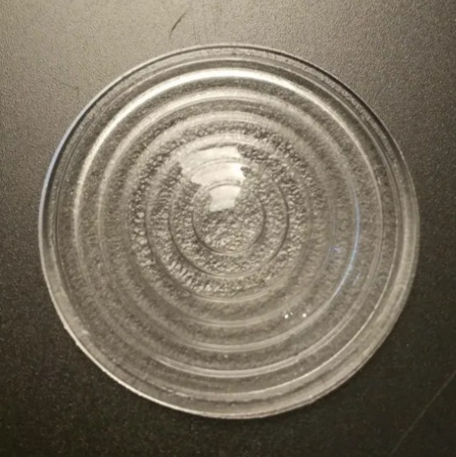
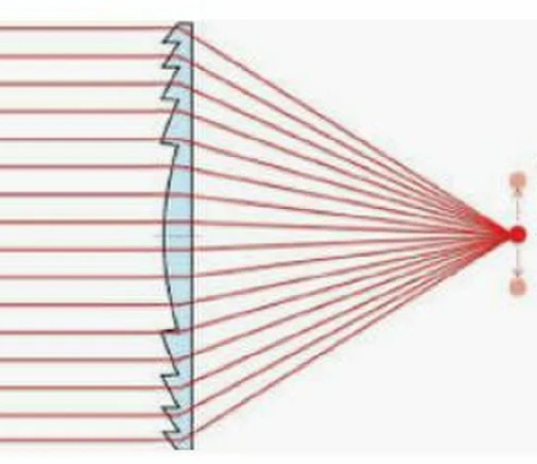
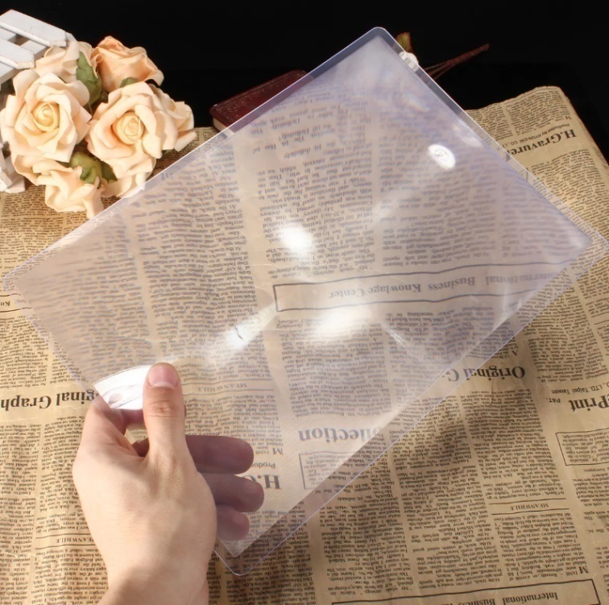
Линзы Френеля

Slide 11
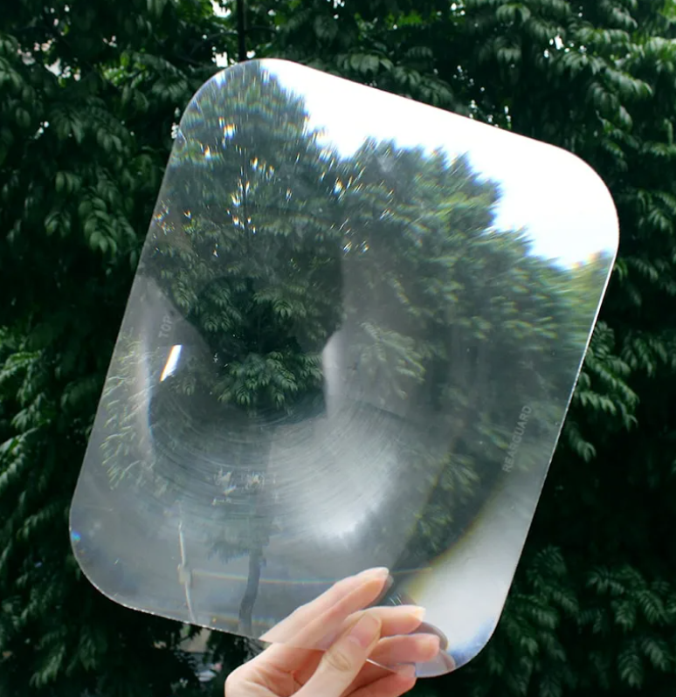
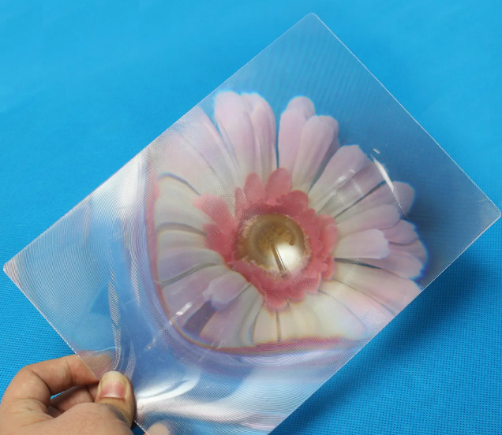
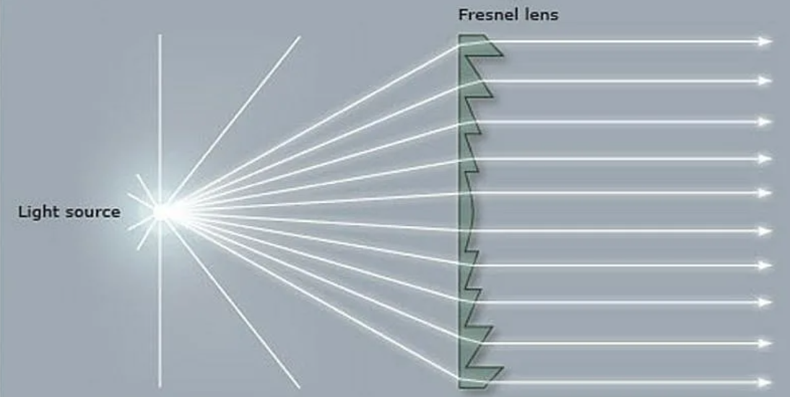
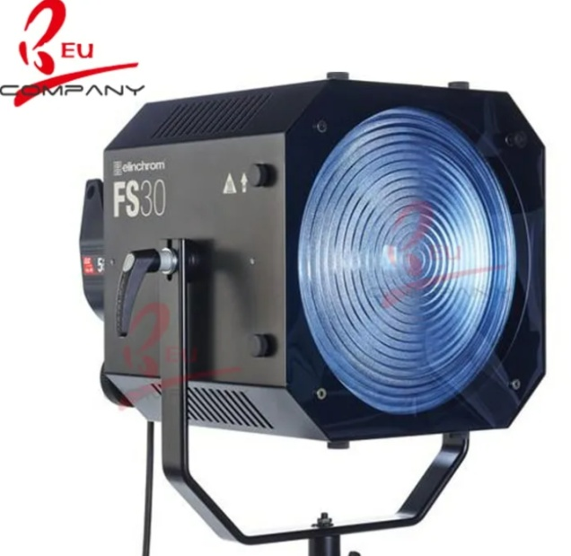
Линзы Френеля

Slide 12
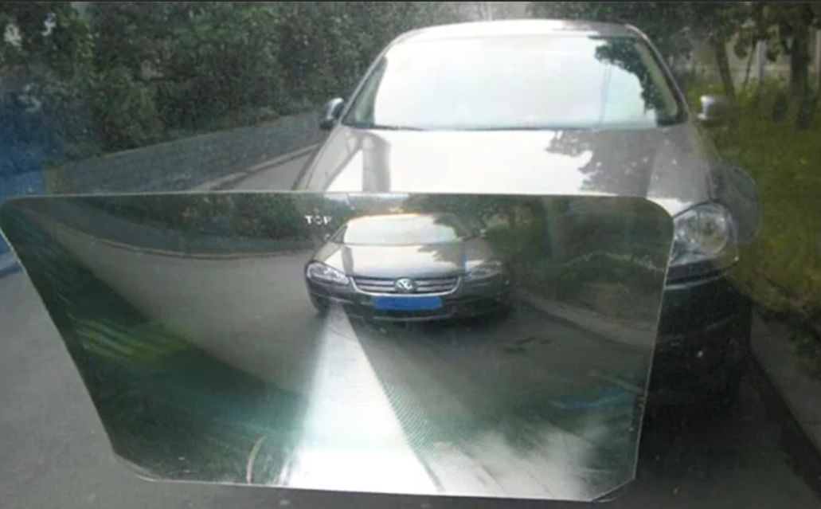
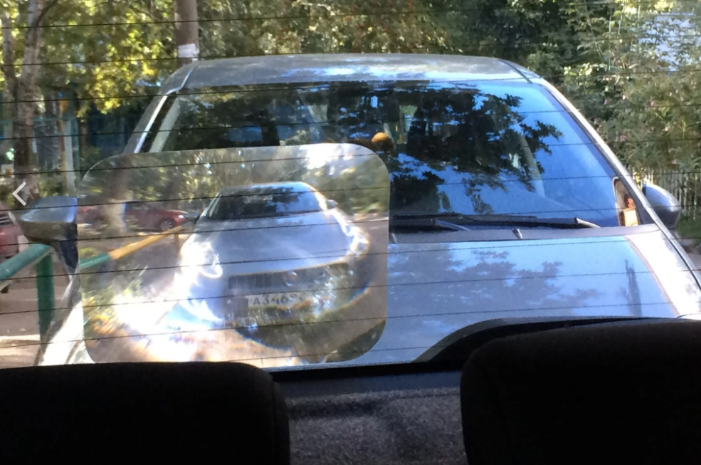
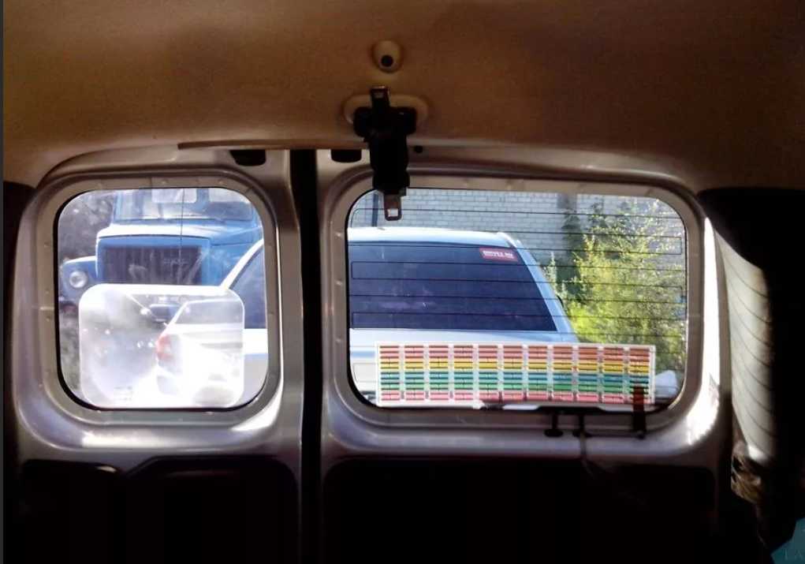
«Парковочные» линзы Френеля

Slide 13
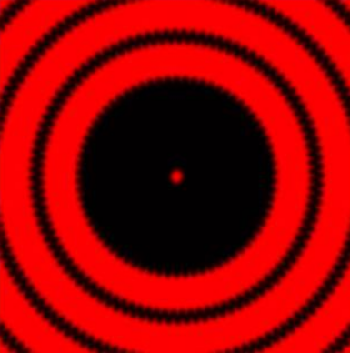
2.4. Дифракция на диске. Пятно Пуассона − Араго
Диск закрывает первую / первую и вторую зоны Френеля
Диск закрывает первые четыре зоны Френеля
а
б

Slide 14
1) Точечный источник (сферическая волна)
2.5. Замечания к § 2
Σ
(r <<< l , L)
l + m⋅λ/2
L
Радиусы зон Френеля
r_{m}
S
•
x_{m}
•
L
l

Slide 15
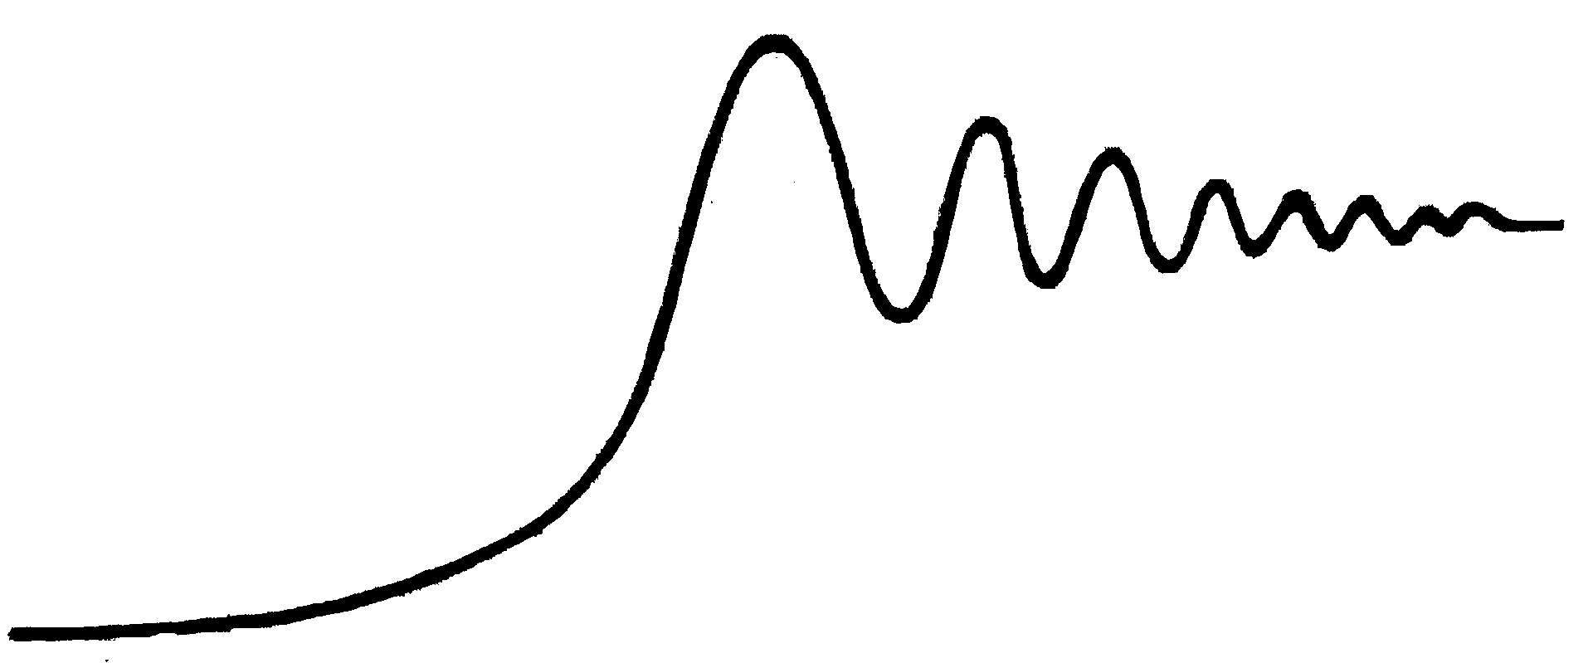
2) Форма препятствия
??
!!
Дифракция Френеля на полуплоскости и на щели
I
1,37I₀
I₀
l
0,78I₀
0,25I₀
0
Х
в области “тени”
вне “тени”
в области тени
вне тени
“Зоны Шустера” и “Cпираль Корню” ^{**)} см. old book стр. 97 - 104

Slide 16
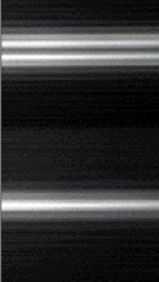
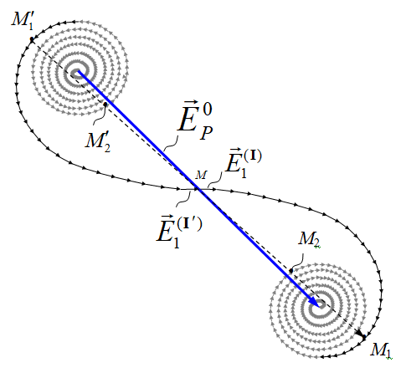
Дифракционная картина Френеля при дифракции на щели:
горизонтальная щель
^{**)} Анализ:
“Спираль Корню”
В центре минимум !
Открыты 1-я и 2-я зоны Френеля-Шустера
Открыта 1-я зона Френеля-Шустера:
В центре максимум

Slide 17
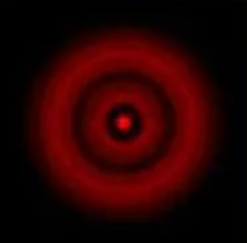
3) Распределение интенсивности света по экрану – формирование дифракционной картины Френеля
•
В
а
б
в
границы зон
В
•
1-я
зона
•
В
•
•
•
•
•

Slide 18
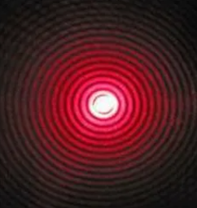
Дифракция Фраунгофера
Прямоугольное отверстие
Круглое отверстие

Slide 19
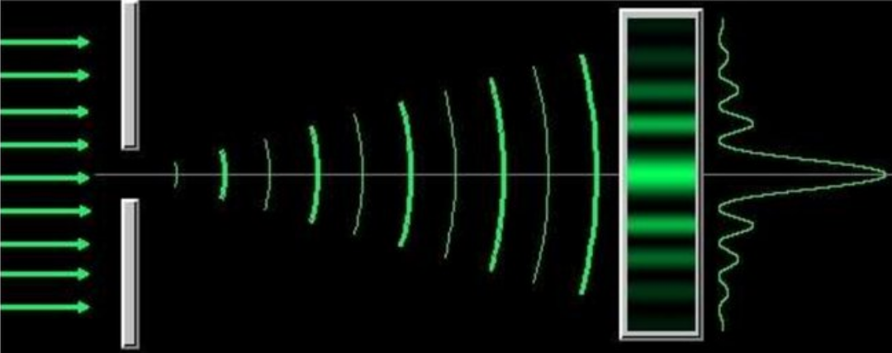

§ 1. Дифракция Фраунгофера на щели
Щель
3.1. Постановка задачи
b
Центральный максимум: ≈ 95% энергии
1-й min
b
1-й min

Slide 20
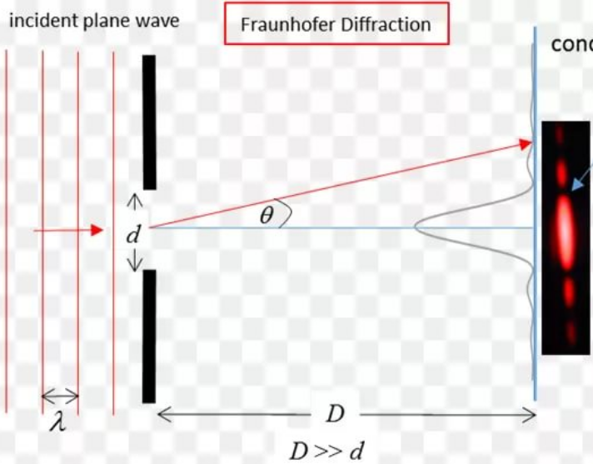
95%
b
λ
l
l >> b

Slide 21
3.2. Угловое распределение интенсивности – минимумы и максимумы
Ширина щели b
Э
F
λ
b⋅sinϕ
•
ϕ
i = n
b
O′
О
•
•
i = 1
B
•
Рис. Схема наблюдения при дифракции Фраунгофера на щели

